Slide 1

UNIVERSIDAD ABIERTA Y A DISTANCIA DE MÉXICO
Curso Propedéutico de Inducción a los Ambientes Personalizados de Aprendizaje de la Universidad Abierta y a Distancia de México (UnADM)
ING. JESUS MANUEL GAMEZ MACHADO

Slide 2







¿Que es la UnADM?
Institución educativa
Educación
superior
Modalidad a
distancia
Plataforma virtual
Aprendizaje
individual
Utilizando
tecnologías
Formar
profesionistas
Fuente: www.unadmexico.mx

Slide 3
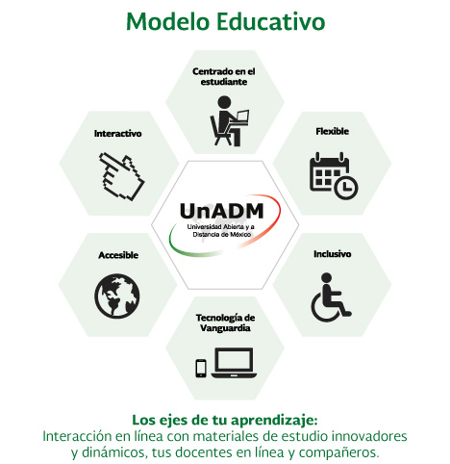
Modelo educativo de la UnADM
Un modelo educativo consiste en una recopilación o síntesis de distintas teorías y enfoques pedagógicos, así mismo el modelo educativo de la Universidad Abierta y a Distancia de México busca satisfacer la demanda de educación superior de la sociedad mexicana mediante un plan de estudios flexible que ofrece:
Centrado en el estudiante.
Tecnología de vanguardia.
Accesible.
Inclusivo.
Interactivo.
Flexible.
Fuente: www.unadmexico.mx

Slide 4












Oferta educativa de la UnADM
Nutrición aplicada.
Biotecnología.
Seguridad alimentaria.
Matemática.
23 Licenciaturas
Contaduría y finanzas publicas.
Especialidad en enseñanza de
la historia de México.
2
Posgrados
Seguridad publica.
Seguridad alimentaria.
19
Técnico superior universitario
Telemática.
|
Gestión de Servicios
de Salud
Fuente: www.unadmexico.mx

Slide 5

POSGRADO
MAESTRIA EN SEGURIDAD ALIMENTARIA
Fuente: www.unadmexico.mx

Slide 6

¿Que es la Maestría en Seguridad Alimentaria?
Conjunto de las asignaturas se formó mediante la colaboración con expertos de Universidades de Latinoamérica y de Iberoamérica, considerando los distintos campos del conocimiento que requieren desarrollarse para atender las necesidades de la Seguridad Alimentaria.
Es la sustentabilidad del medio y los recursos hídricos con que se producen los alimentos.
Adquisición de conocimientos innovadores necesarios y pertinentes.
Fuente: www.unadmexico.mx

Slide 7


¿Que es la Seguridad Alimentaria?
El panorama de la seguridad alimentaria y nutricional en México se aborda a partir de los cuatro pilares que la componen: disponibilidad, acceso y uso de los alimentos, y estabilidad de la oferta, así como desde las dos caras de la malnutrición en México: obesidad y desnutrición.
La seguridad alimentaria es un concepto multidimensional. Para alcanzar la seguridad alimentaria de la población mexicana, se requiere un rediseño de política, estrategias tanto productivas como sociales y refuerzo a los mecanismos de gobernanza institucional.
Fuente: www.scielo.org.mx

Slide 8
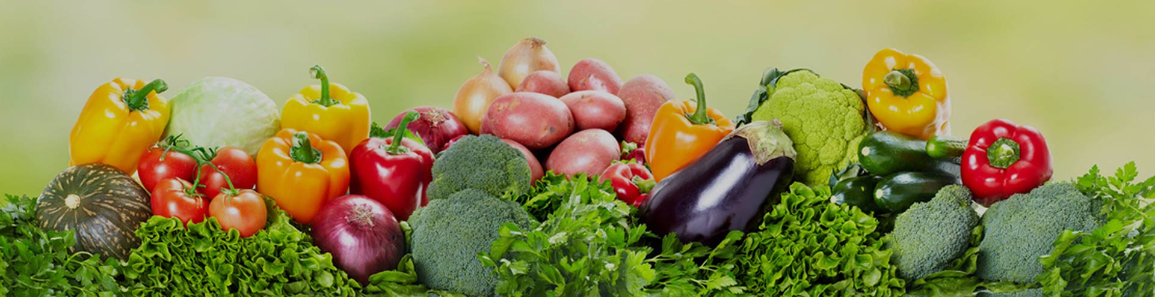
Pilares de la Seguridad Alimentaria
DISPONIBILIDAD
Contar con los alimentos básicos, suficientes, estables y de buena calidad que satisfagan las necesidades nutricionales de la población.
UTILIZACIÓN BIOLÓGICA
Aprovechamiento de los alimentos para tener una buena salud, productividad y calidad de vida.
CONSUMO
La capacidad de ingerir los alimentos; los que deben ser nutritivos, con la calidad higiénica adecuada y suficientes para satisfacer las necesidades nutricionales de las personas.
ACCESO
Contar en todo momento con la capacidad física, económica (ingresos) y social a los alimentos básicos.

Slide 9





Porque estudiar el Posgrado de Maestría en Seguridad Alimentaria.
Seguridad alimentaria.
Diseñar proyectos sustentables y rentables.
.
Manejo de los recursos naturales.
Políticas públicas sectoriales y territoriales, nacionales y regionales
Innovación en el sector agroalimentario

Slide 10





Que conocimientos, habilidades y competencias se necesitan para estudiar el posgrado de maestría en seguridad alimentaria.
Conocimientos en las áreas de producción y post-cosecha,
valor agregado y procesamiento
de alimentos.
Habilidades y competencias tecnológicas.
Conocimientos de desarrollo e implementación de políticas públicas en seguridad
alimentaria.
Tener conocimientos avanzados de métodos cuantitativos y estadística.
Conocimientos en agronomía, nutrición, economía y
disciplinas afines a la seguridad alimentaria.
Fuente: www.unadmexico.mx

Slide 11

¿Qué documentos se necesitan para estudiar el posgrado de maestría en seguridad alimentaria?
CURP
Cédula profesional.
Certificado de estudios universitarios.
Carta de
exposición
de motivos.
Registrarse vía
internet en las
fechas establecidas.
Dos fotografías tamaño infantil.
UnADM
Comprobante de domicilio.
Síntesis curricular.
Identificación oficial.
Título de licenciatura o estudios.
Acta de nacimiento.
Constancia de comprensión de
lectura del
idioma inglés.

Slide 12


¿En que consiste el programa educativo?
¿Cuál es su duración?
Cuatro semestres.
La Maestría en Seguridad Alimentaria se cursará en cuatro semestres.
Tres seminarios
96 créditos
1536 horas.
12 asignaturas
2 años
8 bloques
Fuente: Universidad Abierta y a Distancia de México

Slide 13

¿Cual es el plan de estudios de la maestría en la seguridad alimentaria?
Semestre VI
Introducción a la seguridad alimentaria.
Análisis del mercado y seguridad alimentaria.
Análisis del sistema de producción agrícola.
Semestre I
Integración de soluciones para la seguridad alimentaria.
Gobernanza e instituciones y sus anexos con la seguridad alimentaria.
Seminario para la especialización y la movilidad III – integración del proyecto.
Planeación estratégica para la seguridad alimentaria.
Diseño de intervenciones en seguridad alimentaria.
Políticas publicas en seguridad alimentaria.
Seminario para la especialización y movilidad i – diseño de proyecto.
Semestre II
Modelos matemático aplicados a la seguridad alimentaria
Nutrición y alimentación
Matemáticas aplicadas y análisis de sistemas complejos
Seminario para la especialización y la movilidad II – instrumentación del proyecto.
Semestre III
Fuente: www.unadmexico.mx

Slide 14



¿Como obtener el grado de
Maestro en Seguridad Alimentaria?
TESINA: MONOGRAFIA
Consiste en la elaboración de un trabajo de investigación donde el estudiante refleja las competencias adquiridas durante el curso con la intención de dar a conocer puntos de vista sobre un tema en especifico.
TESINA: RECUPERACION DE EXPERIENCIA PROFESIONAL
Esta modalidad tiene como objetivo evidenciar la practica profesional y la resolución de problemáticas vinculadas con el grado, plasmándolas en un trabajo de investigación con la sistematización de un problema.
PROYECTO DE INTERVENCION
Este proyecto consiste en detallar una propuesta de solución a una problemática relacionada con la seguridad alimentaria evidenciando cuales son los beneficios esperados.
Fuente: www.unadmexico.mx

Slide 15

Perfil del Egreso
Evaluar proyectos relacionados con la seguridad alimentaria.
Trabajar en equipos multisectoriales.
Proponer alternativas.
Toma de decisiones.
Identificar los factores de riesgo y prevención.
Coordinar intervenciones en seguridad alimentaria.
Diseñar proyectos sustentables.
Planificar proyectos de seguridad alimentaria.
Fuente: www.unadmexico.mx

Slide 16

Campo de acción de un Maestro en Seguridad Alimentaria.
Investigación y gestión de los procesos de seguridad alimentaria.
Podrá desempeñarse en instituciones de asistencia social y organismos no gubernamentales orientados a la procuración alimentaria en sus dimensiones.
En la iniciativa privada dedicada a la producción, distribución y procesamiento de alimentos
Desempeñarse en instituciones educativas
Dependencias gubernamentales orientadas al manejo, producción y distribución de alimentos en los tres niveles de gobierno.
Fuente: www.unadmexico.mx

Slide 17









Ventajas de estudiar un posgrado en la UnADM
Optimización de tiempo.
Utilización de tecnologías.
Conocimiento y manejo de internet.
Comunicación en tiempo real las 24 horas.
Aprendizaje autónomo.
Ser parte de una nueva generación de aprendizaje virtual.
Acceso educativo las 24 horas.
Desarrollo de habilidades de aprendizaje
individual.
Desarrollo de otras actividades.

